Slide 1
校友邦实习实训平台
操作指南
学生

Slide 2
www.xybsyw.com
目录
CONTENTS
01
平台角色和流程概述
02
登录指南
校友邦平台角色介绍和整体流程概述
学生账号注册登录
03
学生移动端操作
04
学生电脑网页操作
学生校友邦微信小程序的操作说明
学生校友邦电脑网页的操作说明

Slide 3
平台角色和流程概述
校友邦平台角色介绍和整体流程概述
01
PART

Slide 4
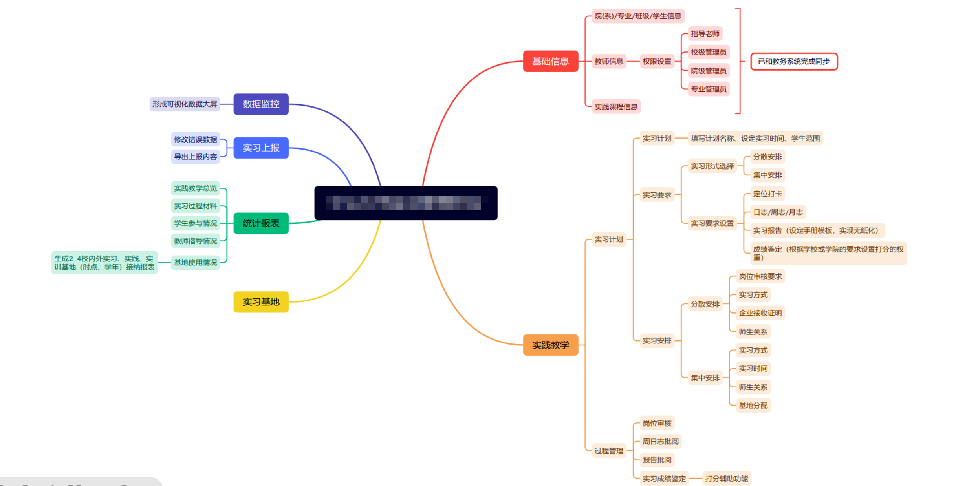
1.1 平台流程图

Slide 5
1.2 平台角色-按账号权限1 平台角色-按账号权限台
1、提交实习岗位或报名项目；
2、签到考勤；
3、提交过程材料（周日志等）和实习报告；
4、提交成绩鉴定等。
学生
1、岗位、报名审核；
2、签到考勤查看提醒；
3、周日志和实习报告批阅、实习成绩鉴定；
4、部分统计信息查看。
指导老师
实习负责人
（管理员、实习负责老师）
1、发布实习计划（选择实习形式、制定实习要求， 编辑实习项目、关联指导老师）
2、实践基地管理；
3、查看统计报表等。
1、导入基础信息；
2、查看统计报表等。
教务管理（管理员）

Slide 6
02
登录指南
教师账号如何登录
PART

Slide 7
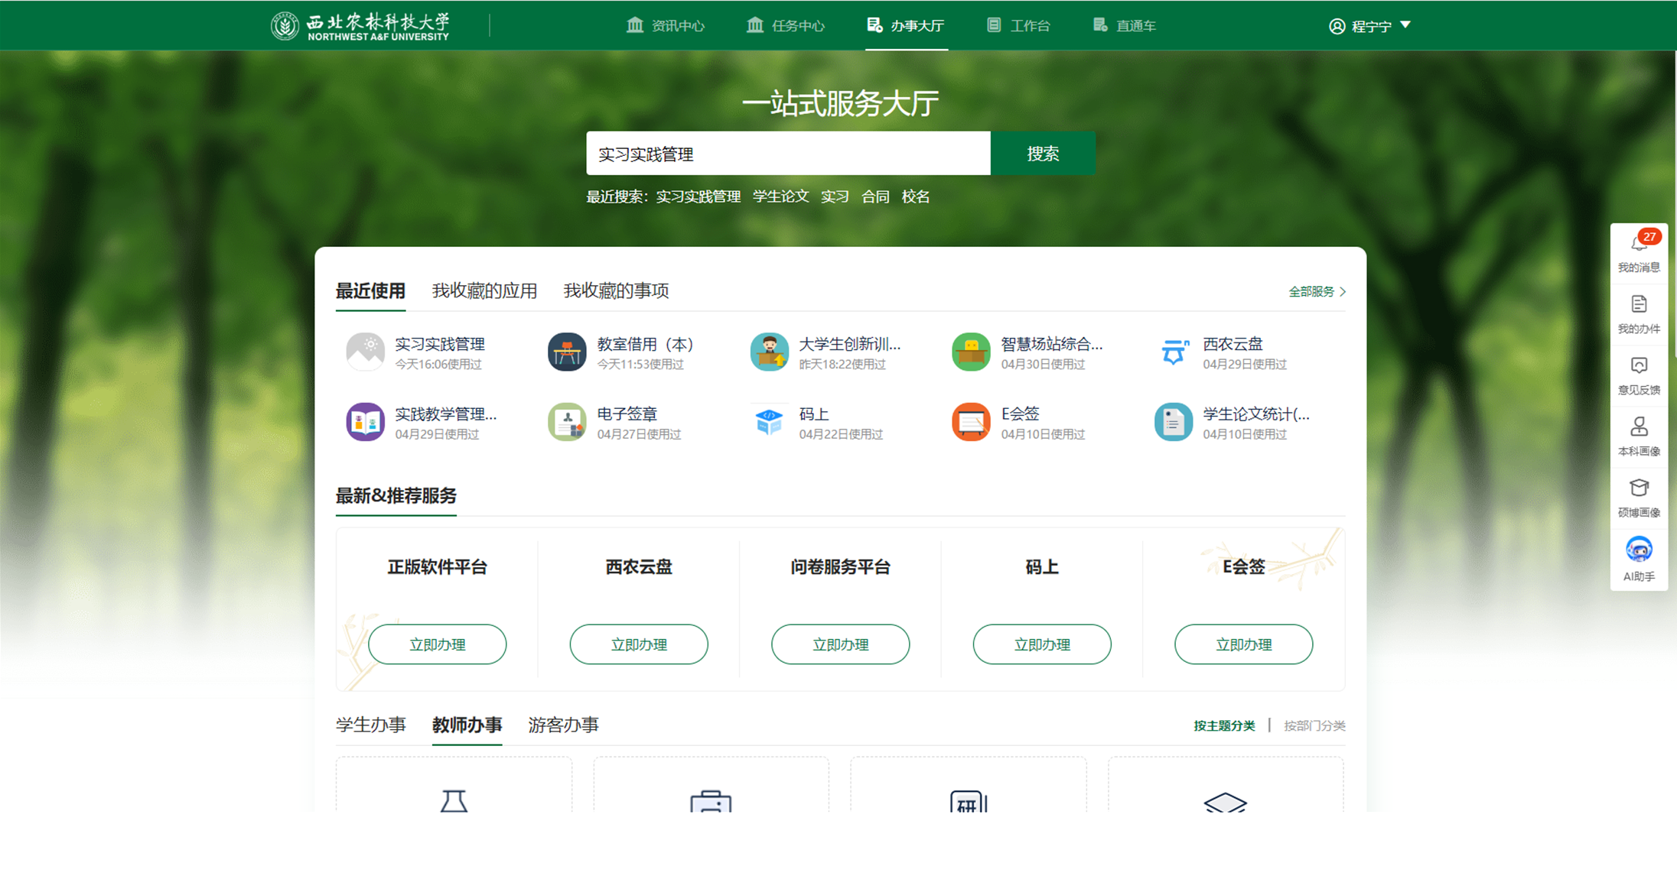
2.1电脑端登录
进入学校办事大厅，搜索实习实践管理，选择第一个进入系统。

Slide 8
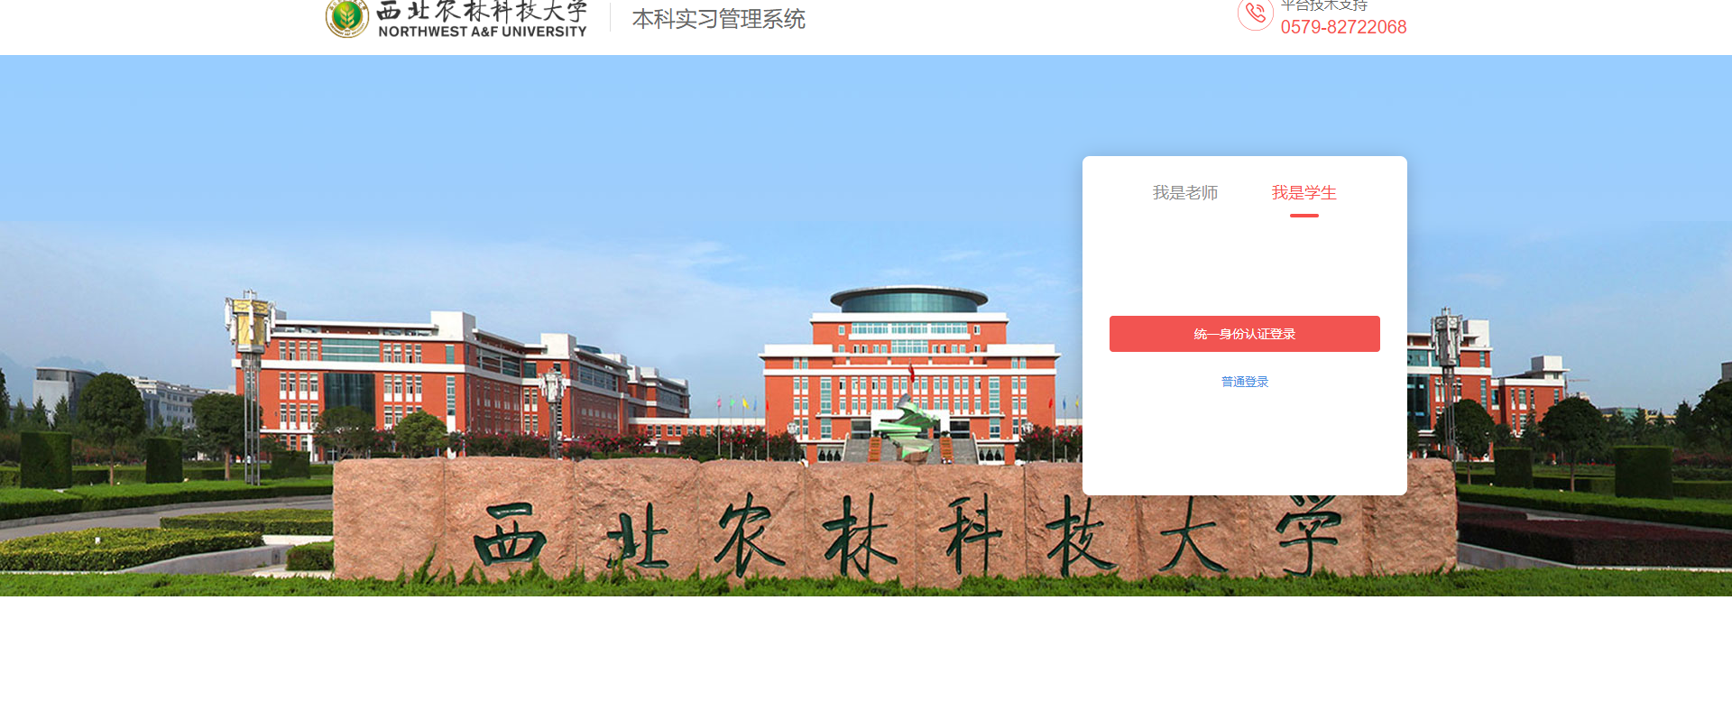
2.1电脑端登录
进入学校办事大厅，搜索实习实践管理，选择第一个进入系统。

Slide 9
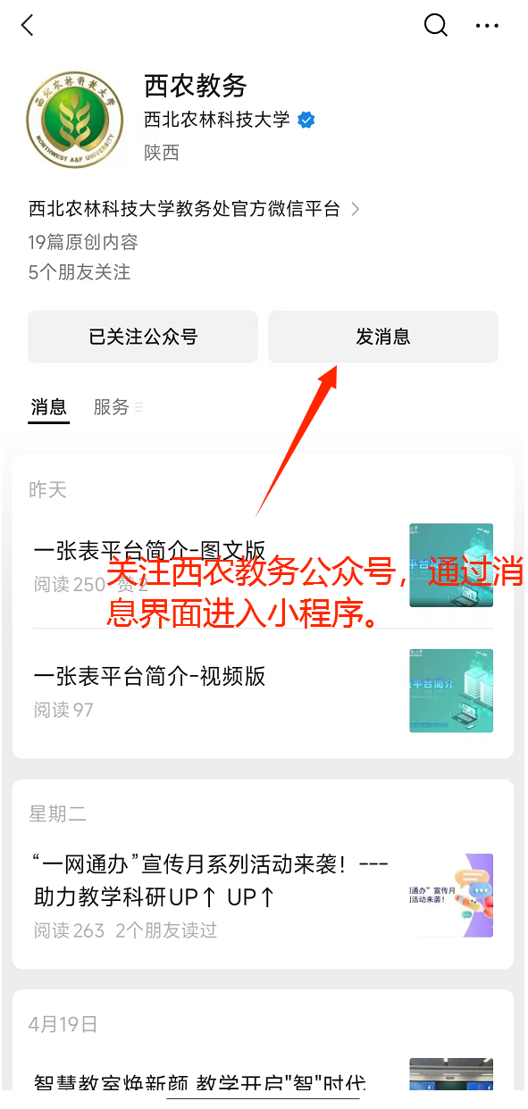
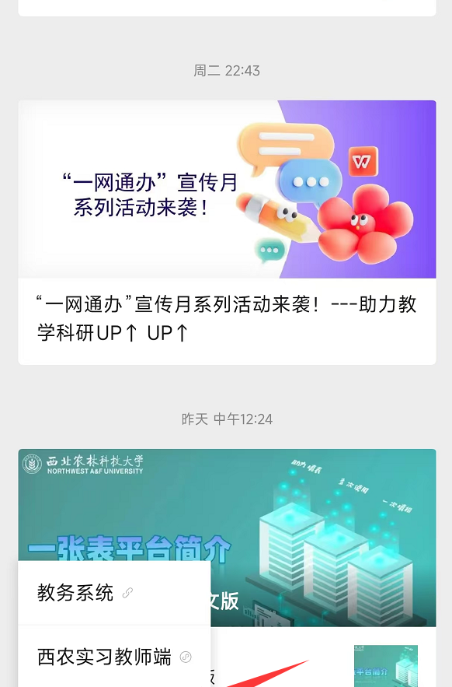
2.2移动端登录小程序-工作台

Slide 10
www.xybsyw.com
03
学生移动端操作
学生微信小程序的操作说明
PART

Slide 11
学生移动端操作-主要功能
1. 实习报名
2. 查看实习任务
3. 签到
4. 提交周日志
5.提交实习报告
6. 实习评价
7. 客服与反馈

Slide 12
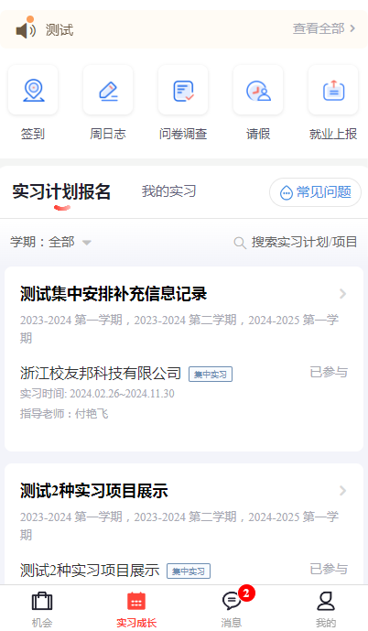
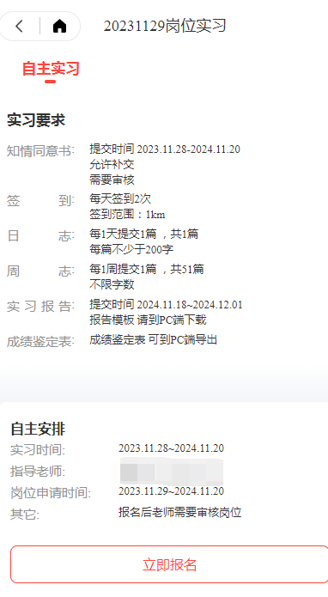
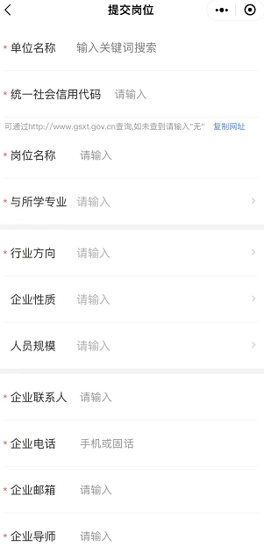
3.1学生实习报名操作-实习报名-自主实习
实习学生点此提交岗位报名
点击去报名填写岗位详情
单位名称填写营业执照上的完整名称，系统会自动匹配统一社会信用代码（特殊单位除外）
企业导师手机号务必填写准确，涉及后续邀请企业评价

Slide 13
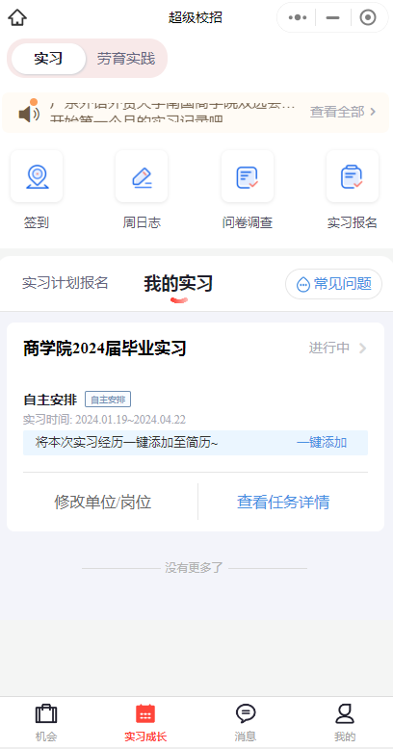
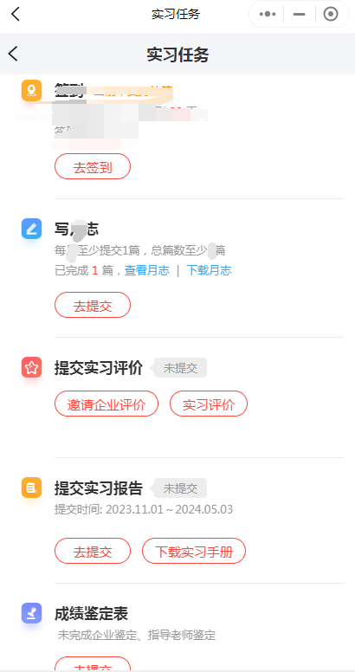
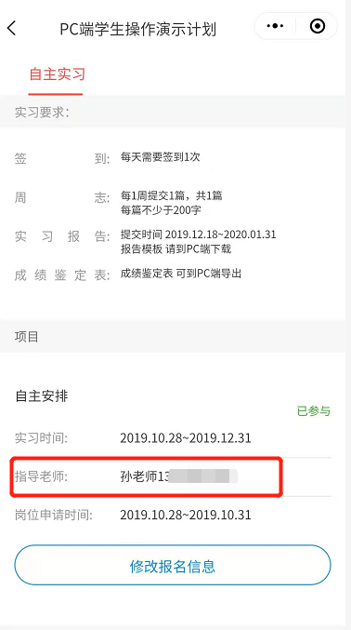
3.2实习任务查看生移动端操作-查看实习任务
路径：查看实习任务，实习成长→我的实习→ 查看任务详情
查看详情，可查看实习要求和项目信息，包括指导老师信息
点击实习任务，可查看计划具体要求
成长模块在底部哦
如果实习任务中没有出现相关模块，表示本实习项目中不要求，例如没出现签到，表示不需要签到。

Slide 14
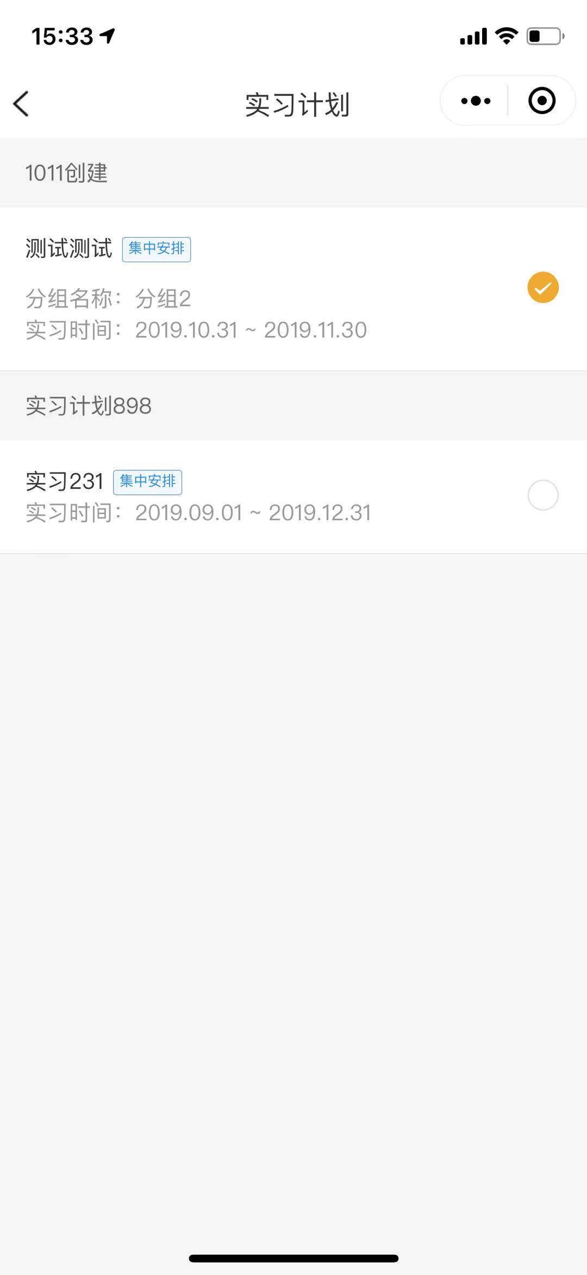
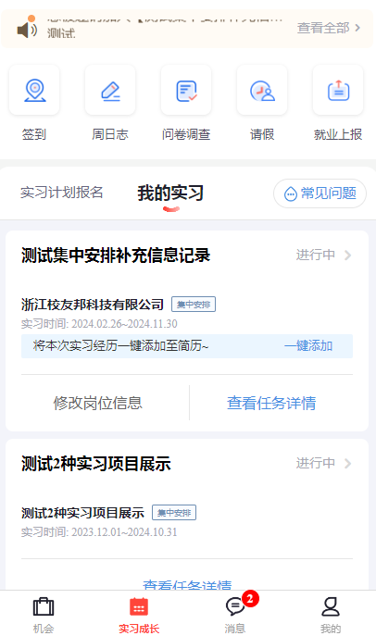
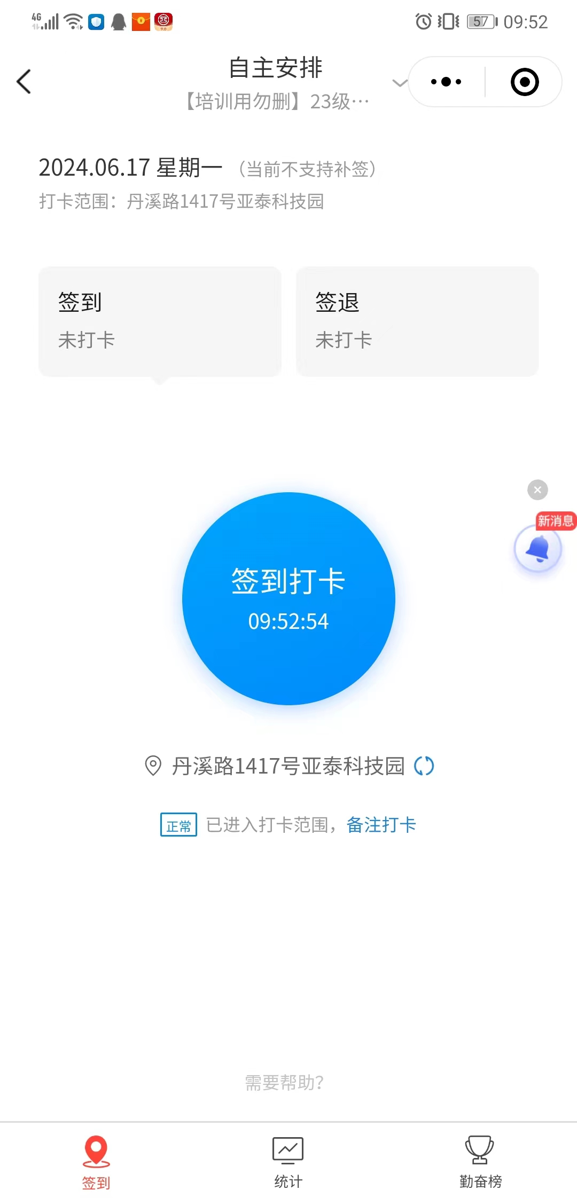
3.3签到打卡作-签到
路径：签到，实习成长→ 签到
如同时参与多个实习计划/项目需要签到，可以点此切换，如右图
点击签到

Slide 15
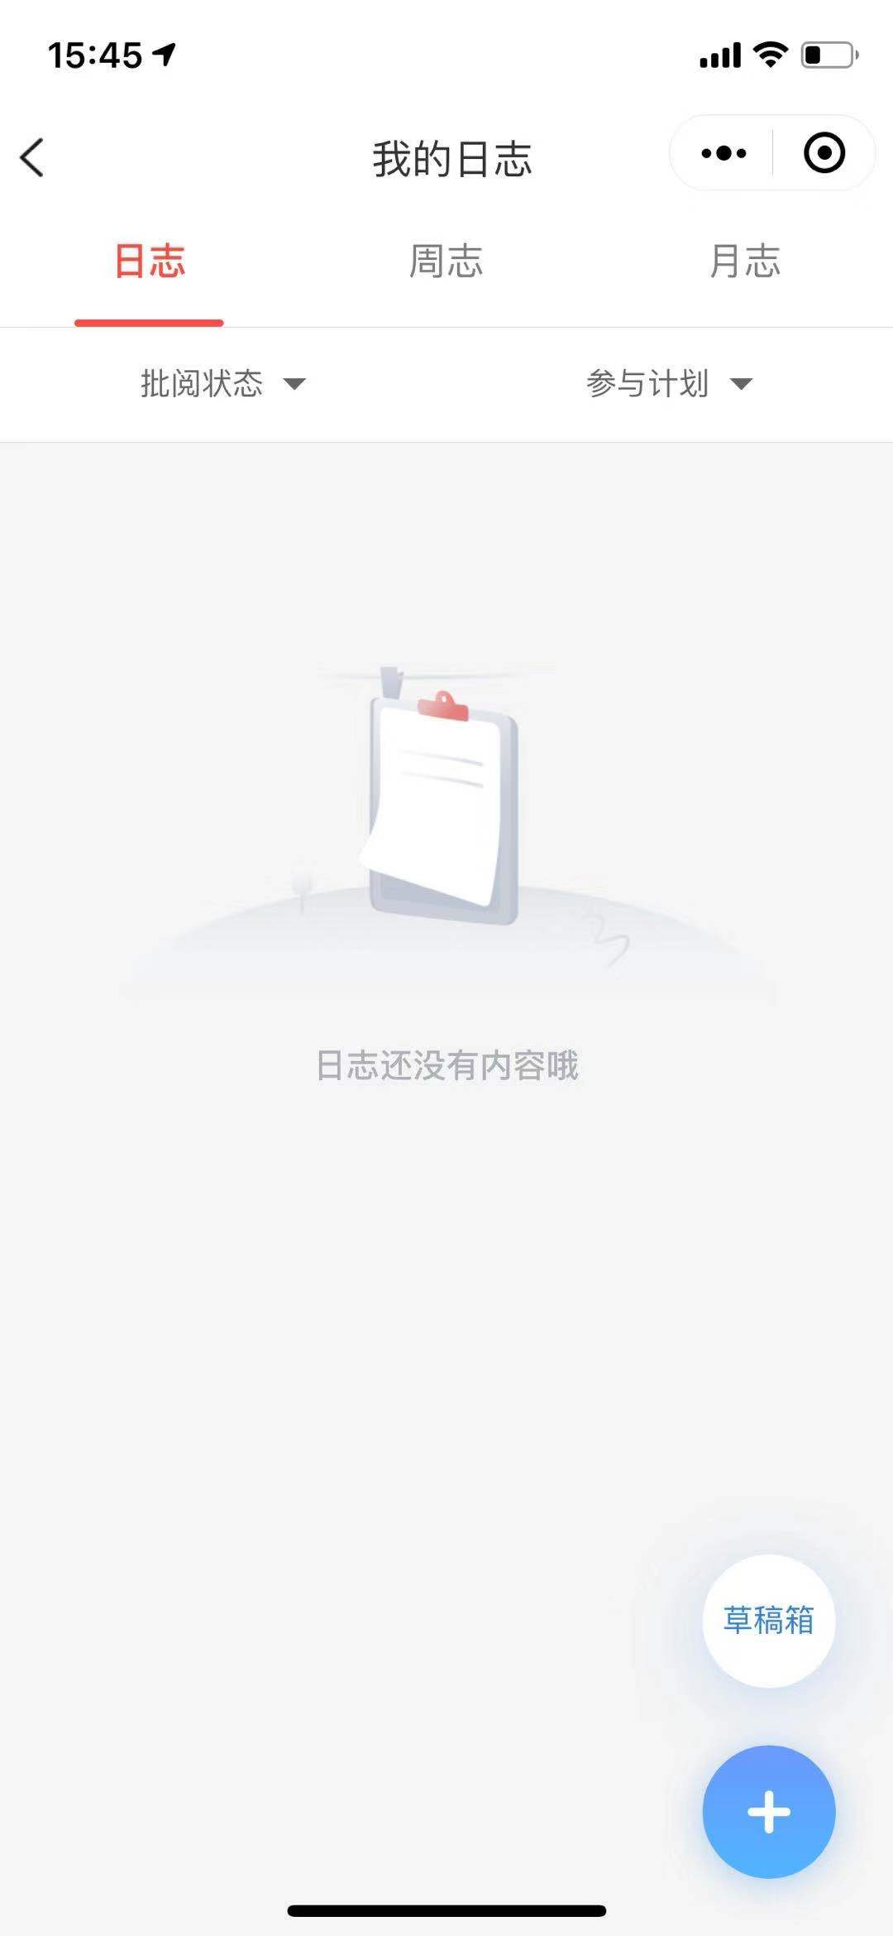
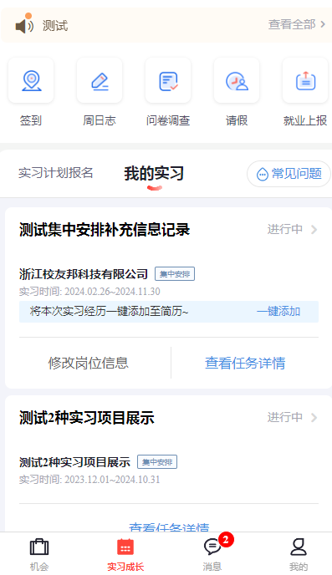
3.4提交周日志动端操作-提交周日志
路径：提交周日志，实习成长→ 周日志→点击“+”号，写周日志
点击周日志或查看任务详情去提交
移动端提交周志可以在左下角点击传图片，或上传附件
草稿箱在这里哟~~
关联日期必须在实习时间范围内

Slide 16
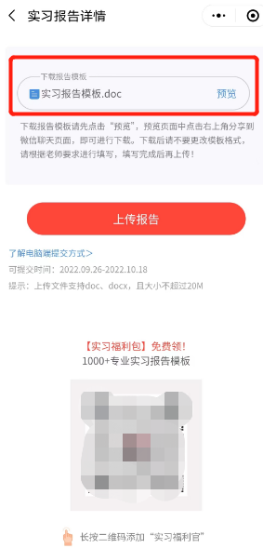
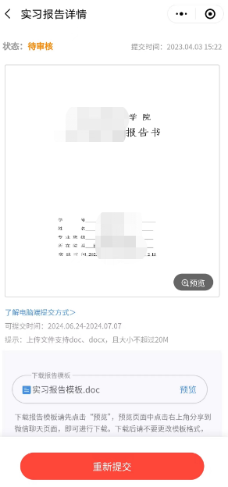
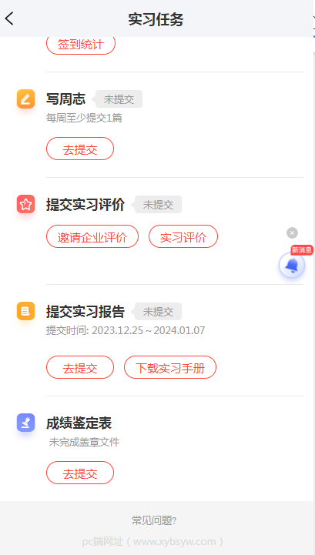
3.5提交实习报告生移动端操作-实习报告
路径：实习报告，实习成长→实习任务→提交实习报告（去提交）

Slide 17
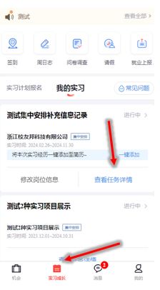
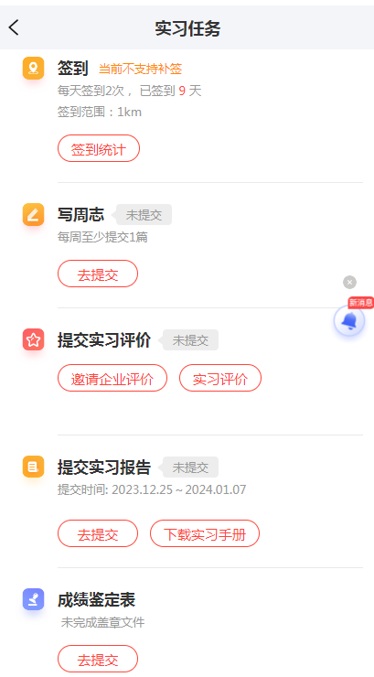
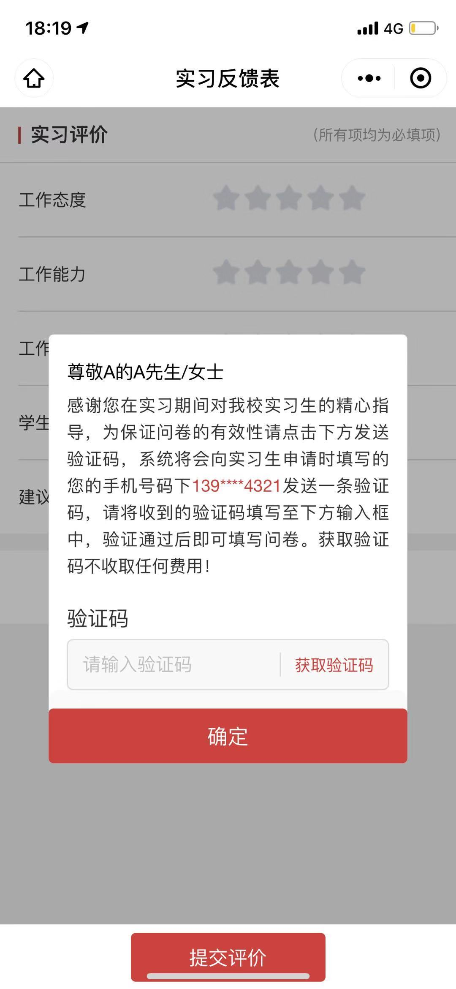
3.6实习评价端操作-实习评价-企业评价
路径：实习评价，实习成长→实习任务→邀请企业评价（没有此按钮，代表老师未要求）
企
业
导
师
验
证
码
通
过
评
价

Slide 18
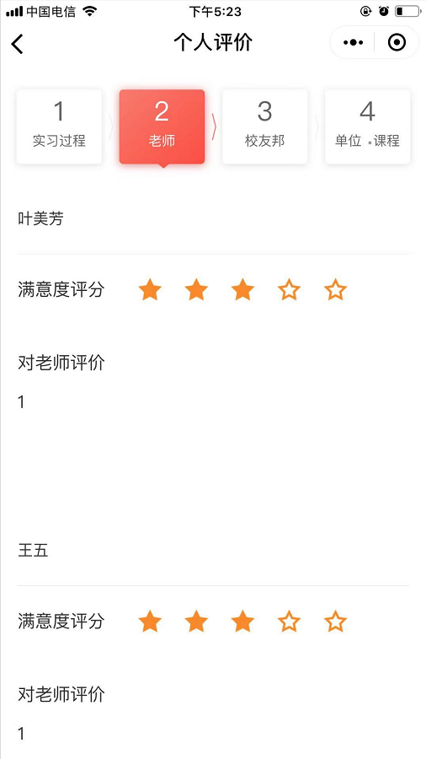
3.6实习评价端操作-实习评价-对实习过程、老师的评价
路径：实习评价，实习成长→实习任务→实习评价

Slide 19
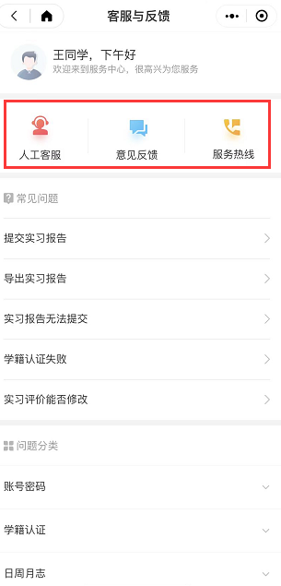
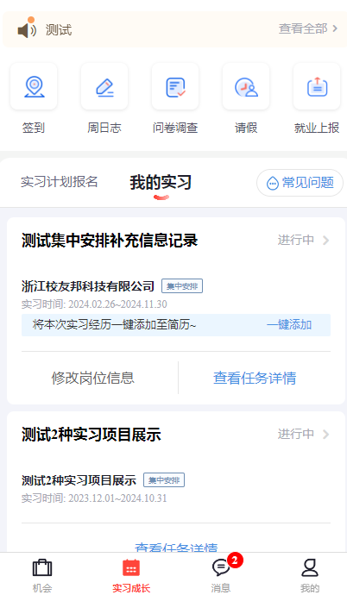
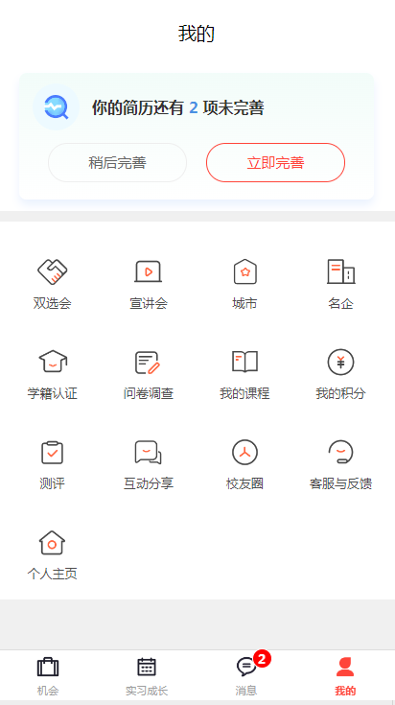
3.7客服与反馈移动端操作-客服与反馈
快捷入口
常见问题
实习模块客服中心入口
我的-客服与反馈入口
客服中心

Slide 20
04
学生电脑网页端操作
学生电脑网页端的操作说明
PART

Slide 21
学生电脑网页操作-主要功能
1、预实习报告
2、实习报告
3、实习成绩鉴定
4、下载实习手册
5、导出实习成绩
注意：提交周日志、提交自主实习岗位、提交实习评价等操作也可以在PC网页端操作，但移动端更方便。

Slide 22
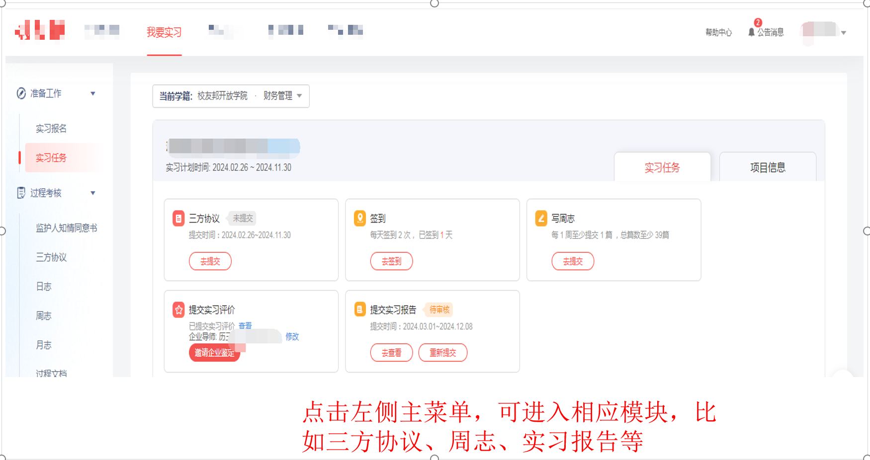
4.1实习任务查看端-主界面

Slide 23
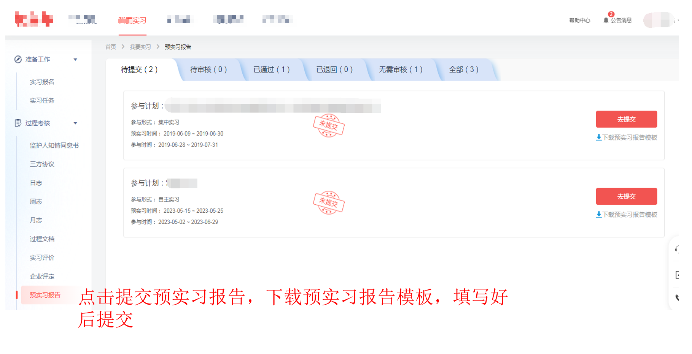
4.2提交预实习报告电脑网页操作-预实习报告

Slide 24
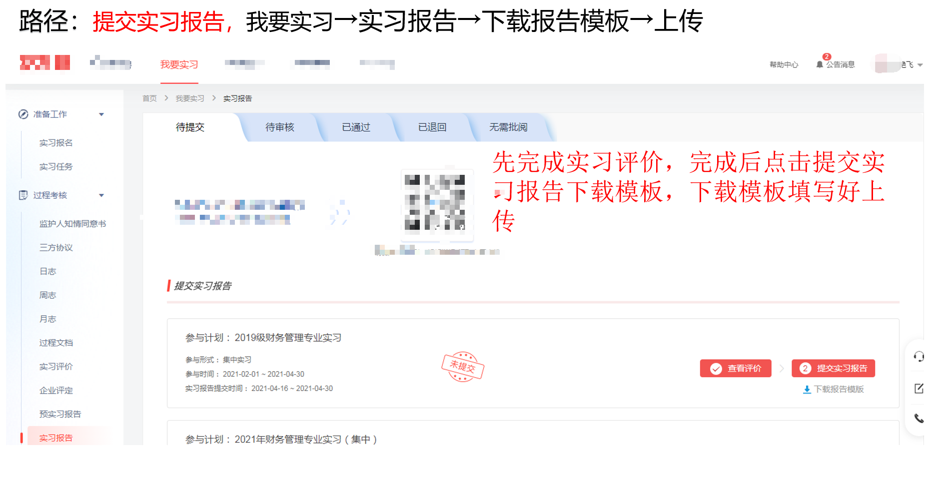
4.3提交实习报告端页操作-实习报告-上传

Slide 25
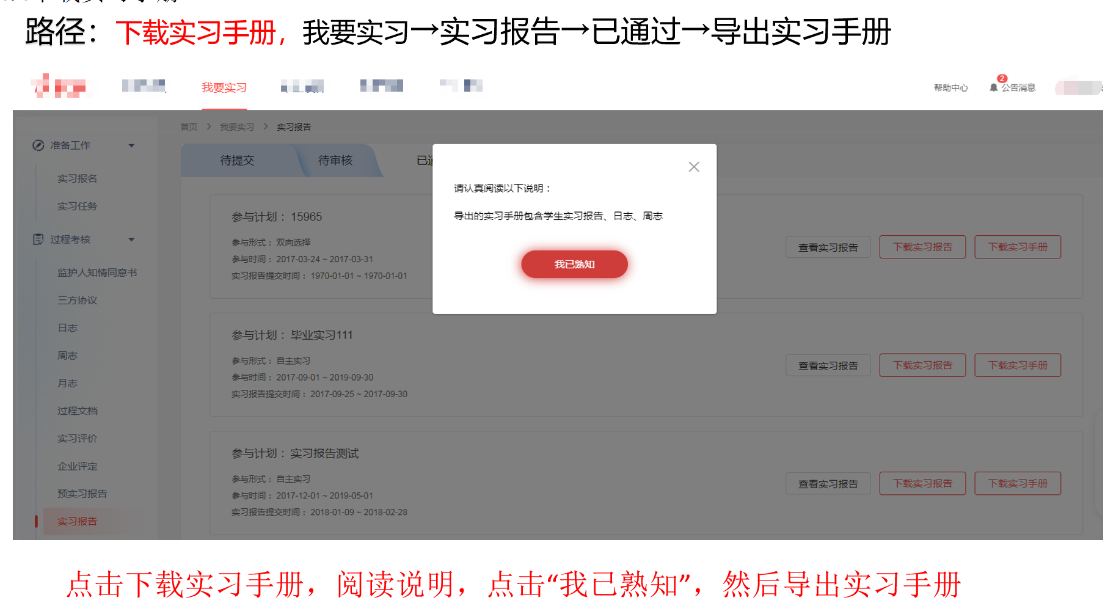
4.4下载实习手册脑网页操作-实习报告-导出

Slide 26
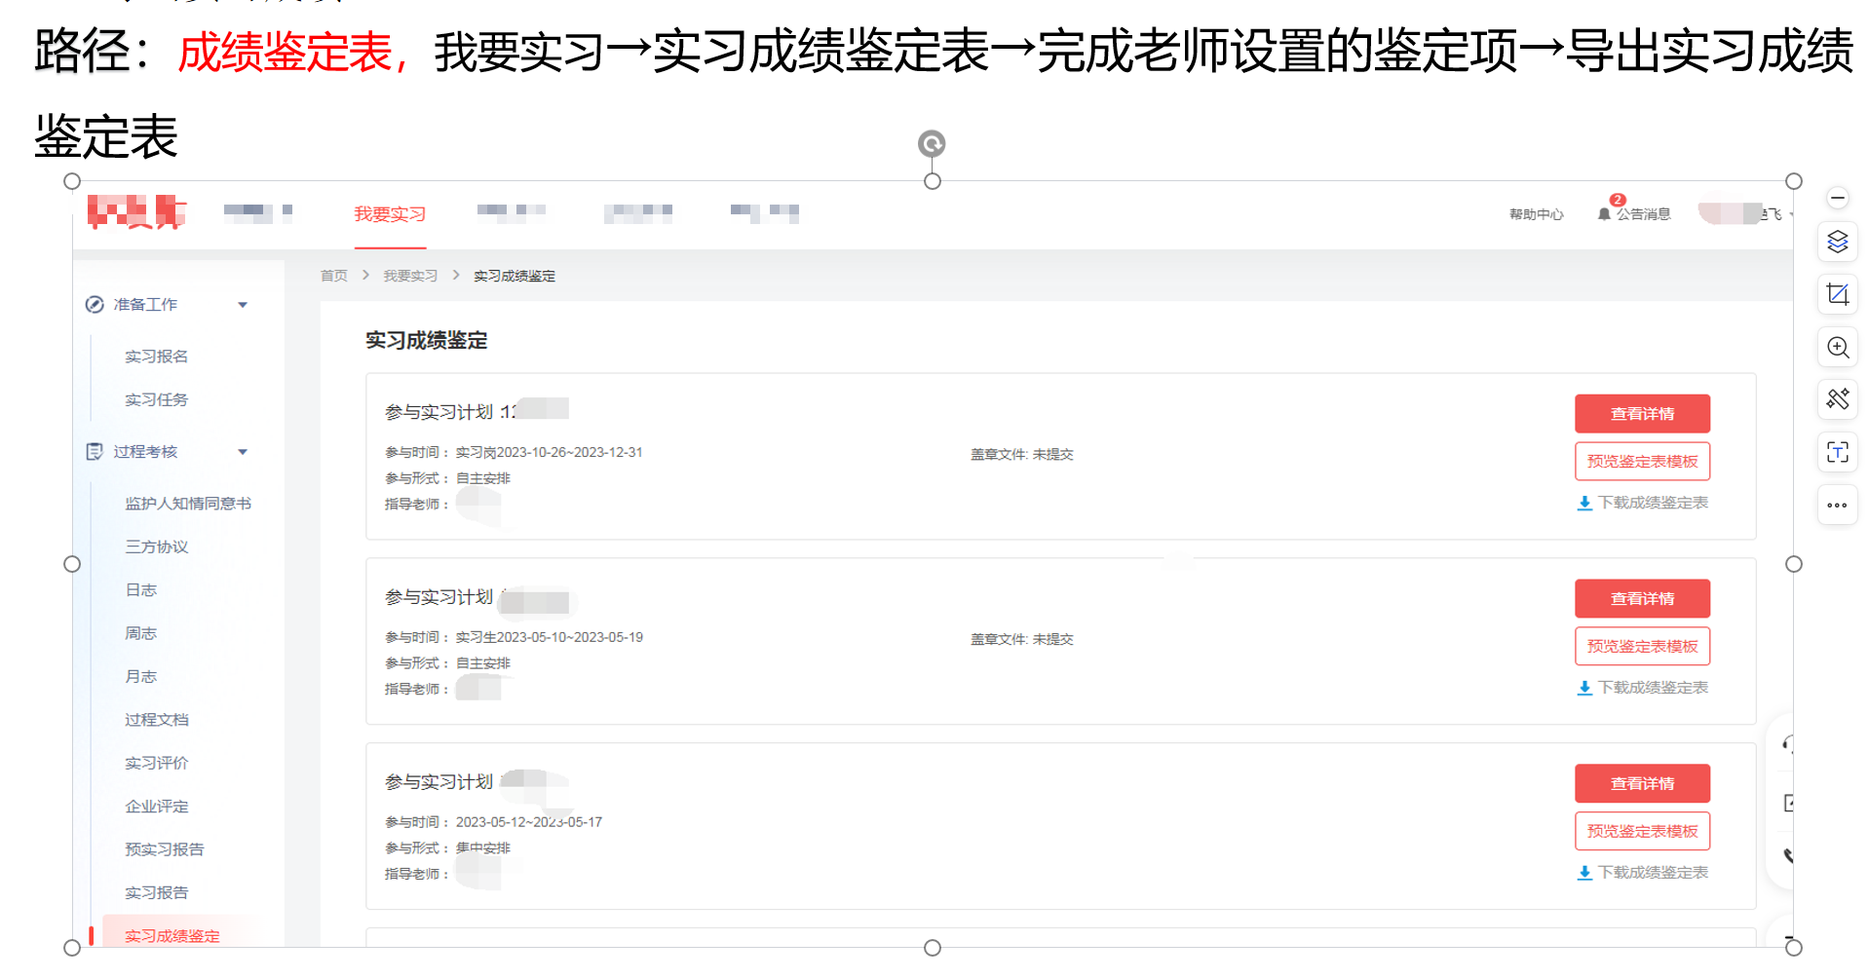
4.5导出实习成绩端生电脑网页操作-实习成绩鉴定

Slide 27
谢 谢 观 看

